Slide 1
Отчёт 10.02
Чалый Никита

Slide 2
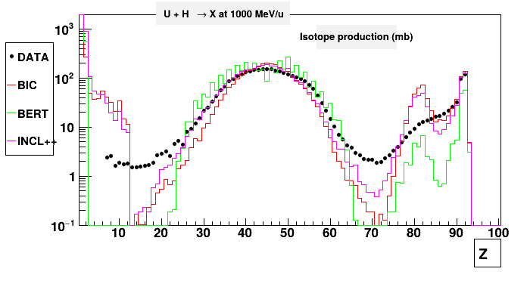
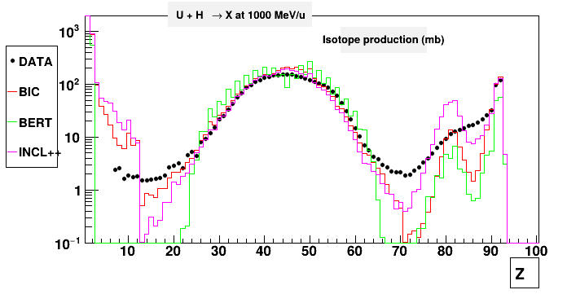
Задачи и планы
Полностью настроена работа на кластере (спасибо Эдуарду и Наталье)
Проведены тесты с pre-compound моделью и без:
Preco ON
Preco OFF

Slide 3
Спасибо за внимание!

Slide 4
Низкоэнергетические модели
Pre-compound
На данный момент Multifragmentation искусственно “задавлена”
Multifragmentation
Z<9, A<17
De-excitation
Fermi Break Up
Evaporation

